Slide 1
c
TA(namasikanam)

Slide 2
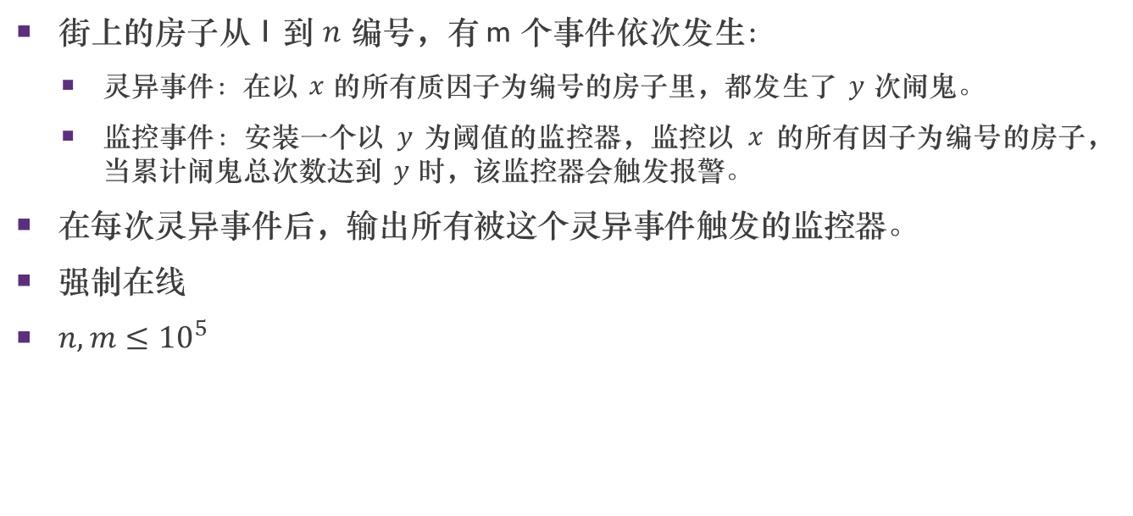
c 简要题意
街上的房子从 1 到 $n$ 编号，有 m 个事件依次发生：
灵异事件：在以 $x$ 的所有质因子为编号的房子里，都发生了 $y$ 次闹鬼。
监控事件：安装一个以 $y$ 为阈值的监控器，监控以 $x$ 的所有因子为编号的房子，当累计闹鬼总次数达到 $y$ 时，该监控器会触发报警。
在每次灵异事件后，输出所有被这个灵异事件触发的监控器。
强制在线
$n,m≤{10}^{5}$

Slide 3
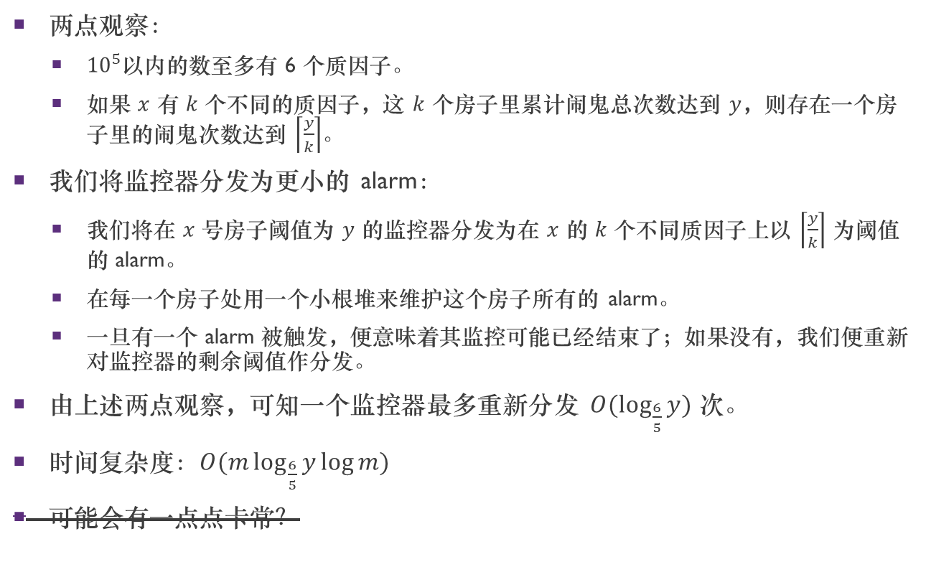
c 解法
两点观察：
${10}^{5}$以内的数至多有 6 个质因子。
如果 $x$ 有 $k$ 个不同的质因子，这 $k$ 个房子里累计闹鬼总次数达到 $y$，则存在一个房子里的闹鬼次数达到 $\left\lceil \frac{y}{k}\right\rceil$。
我们将监控器分发为更小的 alarm：
我们将在 $x$ 号房子阈值为 $y$ 的监控器分发为在 $x$ 的 $k$ 个不同质因子上以 $\left\lceil \frac{y}{k}\right\rceil$ 为阈值的 alarm。
在每一个房子处用一个小根堆来维护这个房子所有的 alarm。
一旦有一个 alarm 被触发，便意味着其监控可能已经结束了；如果没有，我们便重新对监控器的剩余阈值作分发。
由上述两点观察，可知一个监控器最多重新分发 $O(\log_{\frac{6}{5}}{y})$ 次。
时间复杂度：$O(m\log_{\frac{6}{5}}{y}\log{m})$
可能会有一点点卡常？

